Slide 1
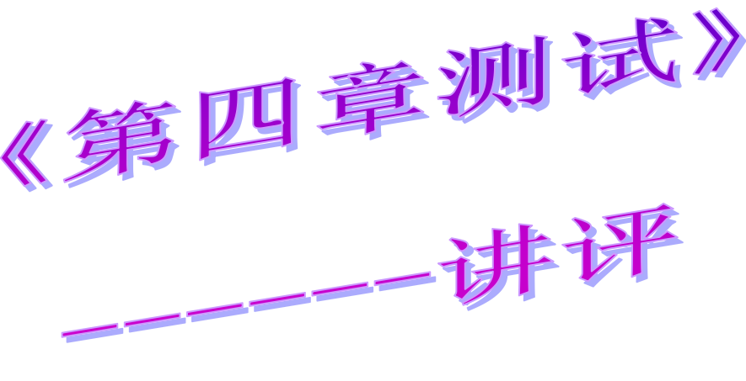

Slide 2
1.下列属于化学变化的是 ( )
冰山消融
B. 汽油挥发
C. 酿米成酒
D. 灯泡发光
C

Slide 3
2.下列语句①天气真热②物体吸热；③摩擦生热；④热不可耐。其中“热”表示温度的是（ ）
A．①②
B．①③
C．②③
D．①④
D

Slide 4
3.物体在0℃时，物体的分子 ( )
A．表面分子停止运动，内部分子还在运动 B．所有的分子都在运动
C．表面分子在运动，内部分子停止了 D．全部停止了运动
B

Slide 5
4.为配置适当浓度的盐水，需要用天平称取
5克食盐，天平调平衡后，现在将食盐放在左盘，右盘放5克砝码，发现指针稍偏向分度盘中央刻度线右侧，则接下来的操作应是（ ）
A．取出部分食盐
B．往左盘加适量食盐
C．将游码向右调节
D.将右盘中的砝码取出
B

Slide 6
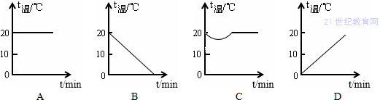
5.室内温度为20℃，此时用浸有少量酒精的棉花裹在温度计的玻璃泡上，随着酒精的迅速蒸发，下列哪幅图正确反映了温度计读数随时间的变化（ ）
C

Slide 7




6.小红将一杯常温的开水放入正常工作的冰箱的冷冻室中，经过一段较长时间后，杯中的水发生了物态变化，图四个图象中能正确反映这杯水的物态变化过程的是（ ）
D
A
B
C
D

Slide 8

7.如右图中，小烧杯A和大烧杯B内都装有水，A与B不接触，把B放在火上加热，使B中的水沸腾，在继续加热时，则下列判断正确的是（ ）
A．烧杯A内的水会沸腾
B．烧杯A内的水不会沸腾
C．烧杯B内的水不会沸腾
D．烧杯B内的水不会减少
B

Slide 9

8.在平整地面上有一层厚度均匀的积雪，小明用力向下踩，形成了一个下凹的脚印，如右图所示。脚印下的雪由于受外力挤压可近似看成冰层，利用冰的密度，只要测量下列哪组物理量，就可以估测出积雪的密度？（ ）
A．积雪的厚度和脚印的深度
B．积雪的厚度和脚印的面积
C．冰层的厚度和脚印的面积
D. 脚印的深度和脚印的面积
A

Slide 10
9.冰箱内取出的冰棍周围弥漫着“白气”；水烧开后壶嘴喷出“白气”．下列分析正确的是（ ）
A．冰棍周围的“白气”是冰熔化成的小水珠
B．这两种情况的“白气”都是水蒸气
C．壶嘴喷出的“白气”是壶嘴喷出的水蒸气液化成的小水珠
D．这两种情况的“白气”都是空气中原来的水蒸气液化而成的小水珠
C

Slide 11
10.质量相等、温度相同的铁块和铜块，在吸收了相等的热量后再互相接触，那么(已知铁的比热比铜的比热大)( )
A．热由铁块传给铜块
B．热由铜块传给铁块
C．铁块与铜块之间不发生热传递
D．以上情况都有可能
B

Slide 12
B
11.质量为1.5×10⁶ 毫克的物体可能是 ( )
A.一头成年牛
B. 一只鸭
C.一只鸡蛋
D.一粒米

Slide 13
12.一刻度准确的天平，若其砝码生锈了，那么用它称东西时，其读数（ ）
A．将比实际质量大
B．与实际质量相同
C．将比实际质量小
D．大小难以确定
C

Slide 14
13.甲物质的密度为5g/cm³，乙物质密度为2g/cm³，各取一定质量混合后密度为3g/cm³。假设混合前后总体积保持不变，则所取甲、乙两种物质的质量之比是（ ）
A．5∶2 B．2∶5 C．5∶4 D．4∶5
C

Slide 15
14.把0℃的冰放进0℃的水中，若它们与外界不发生热传递，则（ ）
A．冰会增多，水减少
B．冰多则水就会凝固；水多则冰就会熔化
C．冰会减少，水增多
D．冰和水的多少跟原来的相同
D

Slide 16
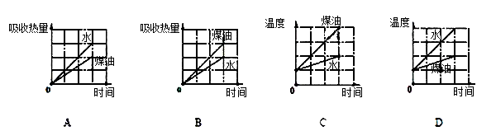
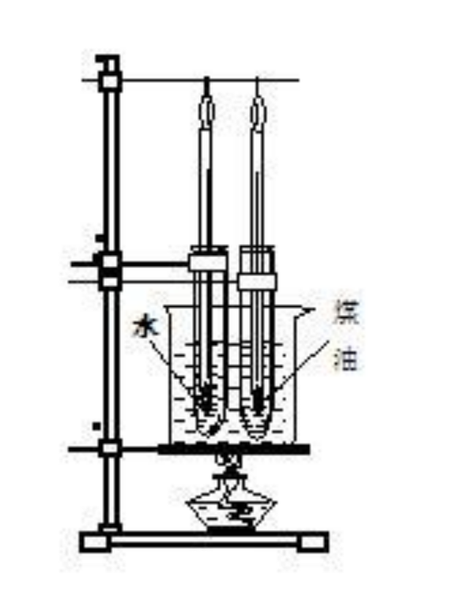
15.水的比热容比煤油的大。如右图，用规格相同的两试管分别装上质量相同的煤油和水，隔着石棉网同时对两试管加热。下图中的哪一图线能反映该实验情况：
C

Slide 17
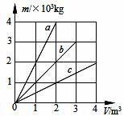
16.小明对不同物质a、b、c组成的三个实心体的质量和体积进行了探究，并绘成如图甲所示图象，由图可知 ( )
a物质密度是b物质密度的2倍
c物质的密度最大
C. b物质的密度是2×10³kg/m³
D. 条件不足，无法判断
A

Slide 18
17. 在一个标准大气压下，某同学将冰块放人空易拉罐中并加入适量盐，用筷子搅拌大约半分钟，测得易拉罐中冰与盐水混合物的温度低于0℃，实验时易拉罐的底部有白霜生成。对于这一实验和现象分析，正确的是 ( )
A. 盐使冰的熔点低于0℃，白霜的生成是凝华现象
B. 盐使冰的熔点高于0℃，自霜的生成是凝华现象
C. 盐使冰的熔点低于0℃，白霜的生成是凝固现象
D. 盐使冰的熔点高于0℃，自霜的生成是凝固现象
A

Slide 19
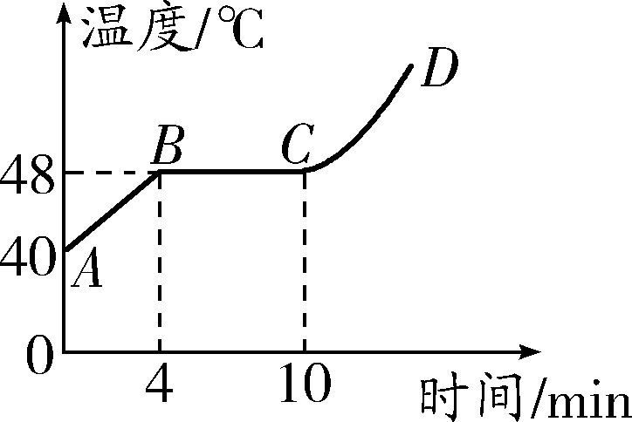
18.如图丙所示是某物质的熔化图像。下列关于此图像信息的解读错误的是( )
A．这是一种晶体物质
B．CD段时物质处于气态
C．BC段时物质仍吸收热量 D．加热5分钟时物质温度是48 ℃
B

Slide 20
19.三个完全相同的杯子，里面装有相同质量的水，把质量相同的实心铁块、铜块、铝块分别放入三个杯中（无水溢出），则水面上升最多的是(ρ铜>ρ铁>ρ铝)（ ）
A．放有铜块的杯子 B．放有铁块的杯子 C．放有铝块的杯子 D．无法判断
C

Slide 21
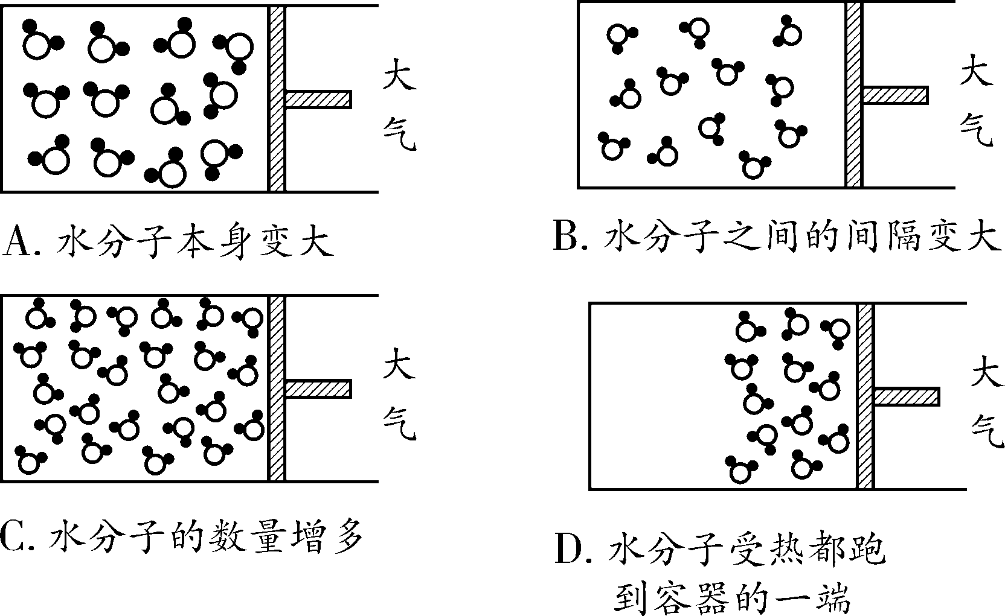
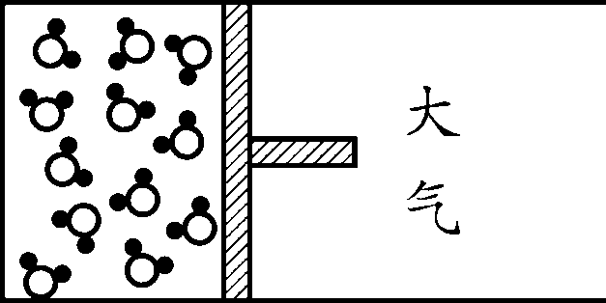
20．右上图表示封闭在某容器中的少量液态水的微观示意图(该容器的活塞可以左右移动)。煮沸后，液态水变成水蒸气。在这一过程中，发生的变化是( )
B

Slide 22
21．氧气的密度为1.43千克/米³，读作 ，表示的意义 ，
合 克/厘米3。
1.43千克每立方米
每立方米的氧气的质量是1.43千克
1.43×10⁻³

Slide 23
22.在通常情况下，①氮气是没有颜色；②没有气味的气体；③比空气稍轻；④氮气在一标准大气压下，-195.8℃时，会变成雪状的固体；⑤在雷电的作用下，氮气能与氧气反应，产生一种有毒物质；⑥在高温、高压、催化剂的作用下，氮气可与氢气合成氨气。
其中属于物理性质的叙述有___________,属于化学性质的叙述有________。（请填编号）
①②③④
⑤⑥

Slide 24
23.冰的密度为0.9×103kg/m3，一块体积是80cm3的冰全部熔化成水后，水的质量是_______g，水的体积是_______ m3
72
7.2×10⁻⁵

Slide 25
24.夏天，小丽将冰水和热水分别注入常温下的两只透明烧杯中。一会儿发现，装有冰水的烧杯的________（填“内壁”或“外壁”，下同）上出现小水珠，变得模糊了；装有热水的烧杯的________上出现小水珠，变得模糊了。
外壁
内壁

Slide 26
25. 事物分类需要一定的依据，试写出以下几种分类的依据：
(1)将固体分为晶体和非晶体：______________；
(2)将物质的变化分为物理变化和化学变化：_____________________ ；
根据熔化时是否有一定的熔化温度-熔点
根据变化中有无新物质的生成

Slide 27
26.今年夏季我市出现较长时间的干旱，气象部门实施人工降雨，向云层投撒干冰是人工增雨、缓解旱情的方法之一。投撒到云层中的干冰 为气体，并从周围 大量的热，使空气中的水蒸气 为小水滴或 为小冰晶，下落而形成雨。
升华
吸收
液化
凝华

Slide 28
27.夏天用口“吹气”能使热水变凉，这是因为吹气能加速热水 ，使水温降低；冬天对着手“哈气”使手变暖，除哈出来的气温度较高外，还由于
使手表面温度升高.
_{蒸发}
哈出的水蒸气遇冷液化放热

Slide 29
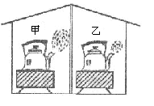
28.如右图所示，甲、乙两个房间里相同的电炉上，相同的两壶水都已烧开，我们可以判断出 房间的气温较高。仔细观察在最靠近壶嘴的地方“白气”反而看不见，原因是 。
乙
最靠近壶嘴的地方温度高，水蒸气很难液化成小水珠

Slide 30
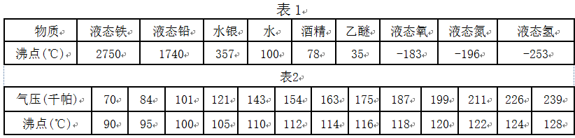
29.表1是几种物质在标准大气压下的沸点，表2是水在不同大气压下的沸点。
(1)分析表1可得出的结论是 _ ；
(2)分析表2可得出的结论是 ；
在相同的气压下，液体种类不同，沸点不同。
液体的沸点与气压有关，同种液体，气压越大，沸点越高。

Slide 31
根据表2回答：
(3)高压锅内的气压可以达l99千帕，因此高压锅内水的沸点能达到_________ ℃；
(4)在制糖工业中，要用沸腾的方法除去糖汁中的水分。为了不使糖在沸腾时变质，沸腾时温度要低于100℃，可以采用的方法是__________________。
120
抽气，降低液面上的气压，使之低于标准大气压）

Slide 32
30. “用天平、量筒测液体密度”的实验： 小冬：A、用天平称出烧杯的质量m₁；B、用烧杯取适量的被测液体称出总质量m₂；C、将烧杯中的液体倒入量杯中，读出液体的体积V；D、用公式算出液体的密度ρ_{液}。
小飞：A、在烧杯中盛被测液体，称出它的质量m₁；B、把烧杯中的液体倒入量筒中一部分，记下量筒中的液体体积V；C、称出烧杯及杯中剩下液体的质量m₂；D、用公式计算液体的密度ρ_{液}。
小丽：A、将适量的液体倒入量筒测出体积V；B、用天平测出空烧杯的质量m₁；C
再将液体倒入烧杯，放在天平上测出总质量m₂；D、用公式计算液体的密度ρ_{液}。

Slide 33
30. 实验室周老师看到他们的实验方案后，是这样评价的：你们的实验方案都能测出液体的密度。但其中有一种方案最好，能使测量的误差减小。要求小冬、小飞、小丽他们思考并回答下列两个问题。
(1) 三种方法中最恰当的方案的设计者是 。按最恰当的方法进行实验，使用实验步骤中给定的数据表示这种液体的密度值：ρ_{液}＝ 。
小飞
m₁-m₂
V

Slide 34
小冬：A、用天平称出烧杯的质量m₁；B、用烧杯取适量的被测液体称出总质量m₂；C、将烧杯中的液体倒入量杯中，读出液体的体积V；D、用公式算出液体的密度ρ_{液}。
小丽：A、将适量的液体倒入量筒测出体积V；B、用天平测出空烧杯的质量m₁；C
再将液体倒入烧杯，放在天平上测出总质量m₂；D、用公式计算液体的密度ρ_{液}。
(2) 说出另外两种方案的缺陷有什么？
小东方案中液体会残留在烧杯上，使测得的体积偏小，算出的密度偏大；小丽方案中液体会留在量筒壁上，使测得液体质量偏小，算出的密度偏小。

Slide 35
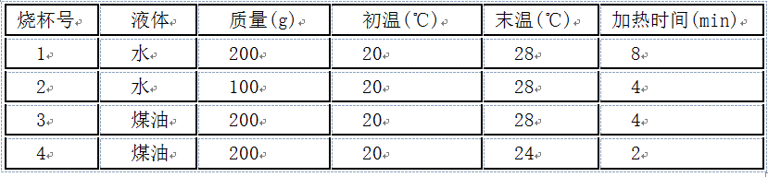
31.某同学为了探究温度升高时吸收热量的多少与哪些因素有关，做了如下实验：在四个相同的烧杯中分别盛有水和煤油，用同样的加热器加热，下表是他的实验数据记录：
1、2
(1)比较____记录，得出的结论是相同的物质，升高相同温度，质量越大，吸收热量越多；

Slide 36
31.某同学为了探究温度升高时吸收热量的多少与哪些因素有关，做了如下实验：在四个相同的烧杯中分别盛有水和煤油，用同样的加热器加热，下表是他的实验数据记录：
(2)比较3、 4 ，得出的结论是____________________________________________________
质量相同的同种物质，温度升高越大，吸收热量越多。

Slide 37
31.某同学为了探究温度升高时吸收热量的多少与哪些因素有关，做了如下实验：在四个相同的烧杯中分别盛有水和煤油，用同样的加热器加热，下表是他的实验数据记录：
1、3
(3)比较___ 记录，得出的结论是质量相同的不同物质，升高相同的温度，吸收热量不同；
(4)综合上述结论，物体温度升高时吸热的多少与质量、升高的温度及 _________有关。
物质种类

Slide 38
31.某同学为了探究温度升高时吸收热量的多少与哪些因素有关，做了如下实验：在四个相同的烧杯中分别盛有水和煤油，用同样的加热器加热，下表是他的实验数据记录：
(5)该同学在本实验中用到的研究方法
是 ____________ 。
控制变量法
因为冰的比热比水小，在质量和吸收的热量相同时，升温较快。

Slide 39
32. 他先取一只瓶子装满水，旋上瓶盖后（不漏水）称得总质量为350克；然后打开瓶盖，在瓶中放入一只质量为50克的“金元宝”，有一部分水溢出后再旋上瓶盖称得总质量为396克。请你通过计算分析他所测“金元宝”是真是假？（ρ金=19.3×10³千克/米³）。
假的，算得金元宝密度是12.5g/cm3<19.3g/cm3.

Slide 40
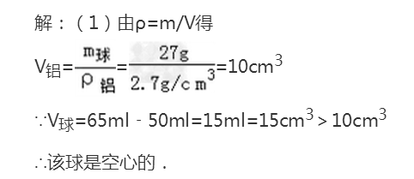
33. 为了判断一个铝球是否是实心的，他们对铝球进行了测量，实验数据如下：（ρ_{铝}=2.7×10³kg/m³）
铝球质量m/g | 水的体积V₁/ml | 水和铝球总体积V₂/ml
27 | 50.0 | 65.0
（1）该铝球是空心的还是实心的？若铝球是空心的，空心部分的体积是多少？

Slide 41
33.学校物理兴趣小组的同学，为了判断一个铝球是否是实心的，他们对铝球进行了测量，实验数据如下：（ρ_{铝}=2.7×10³kg/m³）
铝球质量m/g | 水的体积V₁/ml | 水和铝球的总体积V₂/ml
27 | 50.0 | 65.0
（2）若在空心部分注满水，球总质量是多少？
（2）
答：该铝球空心，空心部分的体积是5cm3，空心部分注入水，球的总质量是32g。

